Slide 1
COMPANY PROFILE
KAWASAN
INDUSTRI
WIJAYAKUSUMA
MAIN ROAD OF SEMARANG – KENDAL KM 12, SEMARANG
CENTRAL JAVA, INDONESIA +62812-1111-8022, +628159044725, +6224-866-2156
pemasaran@kiw.co.id / go_kiw@kiw.co.id
WWW.KIW.CO.ID
As of JULY 31ST 2022

Slide 2
AGENDA
01
Overviews
02
Business Line
03
Why KIW?
04
Highlight: Central Java
05
Strategic Partner
06
Awards
07
Growing Together With KIW

Slide 3
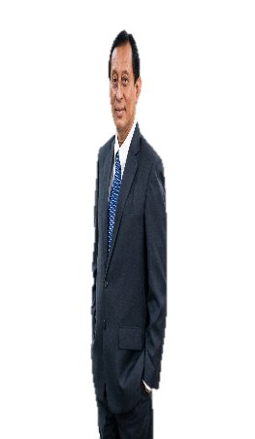
Overviews
Board of Commissioners
Anton Santosa
Prasetyo Aribowo
Andrie Tardiwan
Utomo
Commissioner
President Commissioner
Independent Commissioner
03

Slide 4
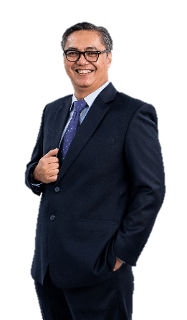
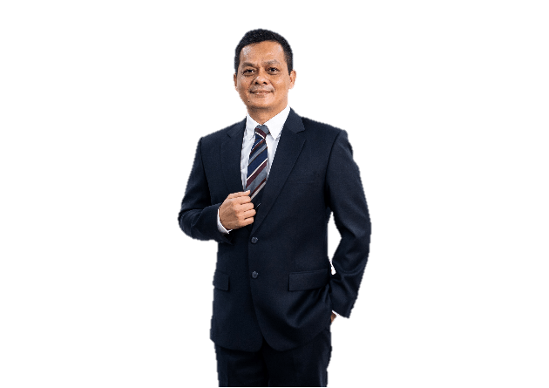
Overviews
Board of Directors
Mochamad Yusuf
Danadibrata
Ahmad Fauzie Nur
Budi Susanto
Director of Operation
President Director
Director of Finance and Risk Management
Berdasarkan SK Menteri BUMN, Gubernur Jawa Tengah Dan Bupati Cilacap
Nomor: SK-189/MBU/06/2021, 539/0008474, 530/03390/06 tanggal 10 Juni 2021
04

Slide 5
Overviews
Historical Milestones
7th October 1988
14th August 1998
1st October 2018
11th December 2020
22nd September 2021
24th June 2022
20th July 2022
PT KIW (Persero) once was named PT Kawasan Industri Cilacap (KIC), IT was Established at Cilacap Regency, Central Java
Relocated to new location at Semarang, Central Java with a brand new name which is PT Kawasan Industri Wijayakusuma (Persero)
PT Putra Wijayakusuma Sakti (PWS) established as a subsidiary company of PT Kawasan Industri Wijayakusuma (Persero)
PT Kawasan Industri Terpadu Batang (KITB) is a company which develop and manage Industrial Estate at Batang, and it is a joint venture between PT KIW (Persero), PT PP (Persero), PTPN IX and Perusda Batang.
PT KIW had entrusted by the Governance to receive the Nation Capital Addition (PMN) for build and develop PT KITB.
PT KIW join in the Holding Danareksa.
Official announcement of Holding Danareksa by Minister of State-Owned Enterprises.
05

Slide 6
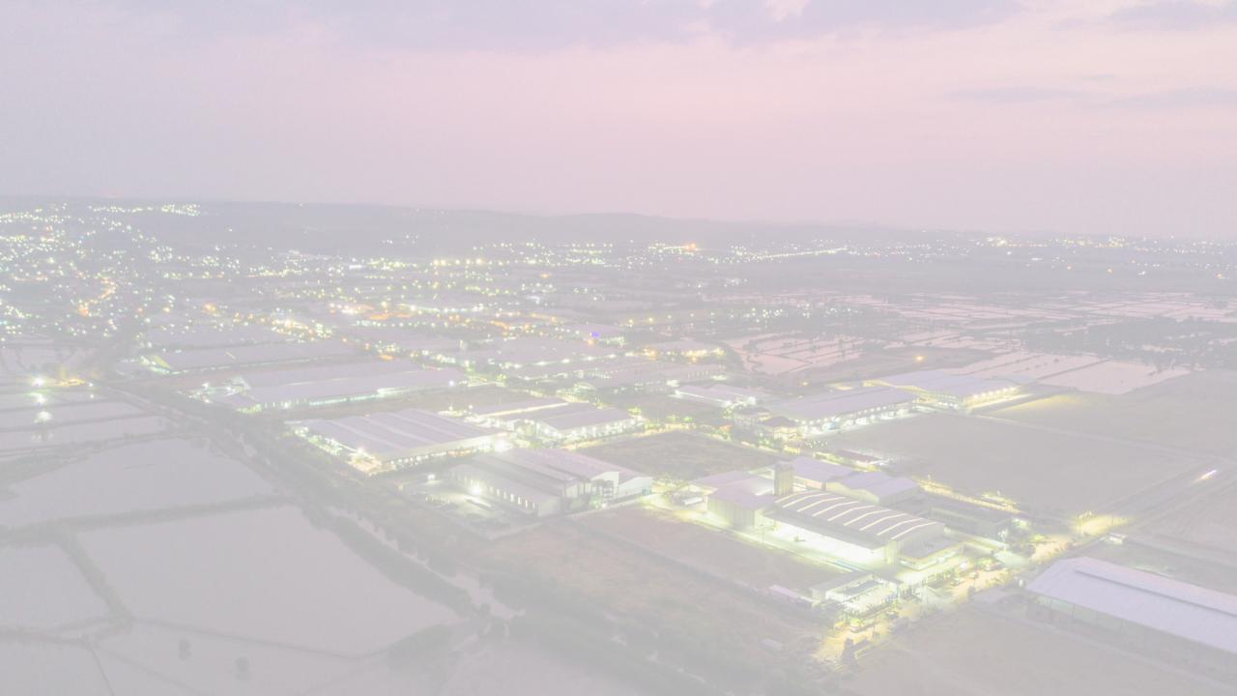
Overviews
Visi & Misi Perusahaan
VISI
“Terwujudnya Perusahaan sebagai Pengembang dan Pengelola Kawasan Industri, Properti dan Bisnis yang Andal dan Modern”
MISI
Konsisten menjaga kesinambungan usaha dengan menjaga harmoni sosial dan kelestarian lingkungan hidup
Menkonsolidasikan anak perusahaan sebagai penopang induk perusahaan
PT KIW adalah BUMN yang menjalankan bisnis pengembang dan pengelola Kawasan Industri, Properti dan Bisnis secara terintergrasi
Menumbuhkembangkan korporasi serta memberi kontribusi positif terhadap perekonomian Daerah dan Nasional
06

Slide 7
Overviews
Komposisi Pemegang Saham PT KIW
KEPEMILIKAN SAHAM
PT KAWASAN INDUSTRI WIJAYAKUSUMA
Per 30 Juni 2022
07

Slide 8
Overviews
Komposisi Pemegang Saham Anak Perusahaan PT KIW
PT Kawasan Industri Terpadu Batang
( PT KITB )
PT Putra Wijayakusuma Sakti ( PT PWS )
PT PP (Persero) Tbk.
1.72%
PTPN IX 0.44%
Perusda Aneka Usaha Batang 0.49%
Kopkar Kusuma Mulya
10%
PT KIW
90%
97.35%
PT KIW
Per 30 Juni 2022
08

Slide 9
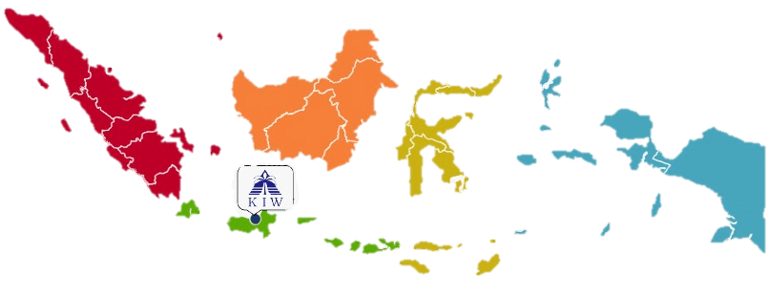
Overviews
Lokasi
Lokasi KIW Sangat STRATEGIS
Di Jawa Tengah dengan Luas Lahan 250 Ha
Konektivitas
Bandara Internasional Ahmad Yani : 13 Km
Pelabuhan Tanjung Emas : 16 Km
Jalan Tol Trans Jawa : 6 Km
RSUD Adhyatma : 5 Km
Stasiun Kereta Semarang Poncol : 11 Km
Stasiun Kereta Semarang Tawang : 14 Km
Pusat Kota Semarang : 10 Km
Terminal Mangkang : 6 Km
Dilewati Jalan Nasional (Pantura)
09

Slide 10
Overviews
Tenant Eksisting
Tipe Industri Tenant
Investor
Total 121 Investor
26.247 Tenaga Kerja
*Per 31 Juli 2022
10

Slide 11
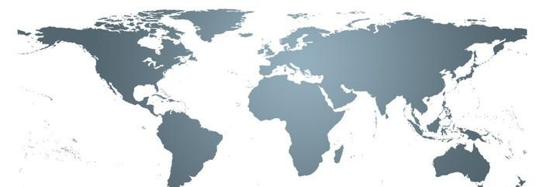
Overviews
Tenant Eksisting
INVESTMENTS FROM ALL AROUND THE WORLD
*Per 31 Juli 2022
11

Slide 12
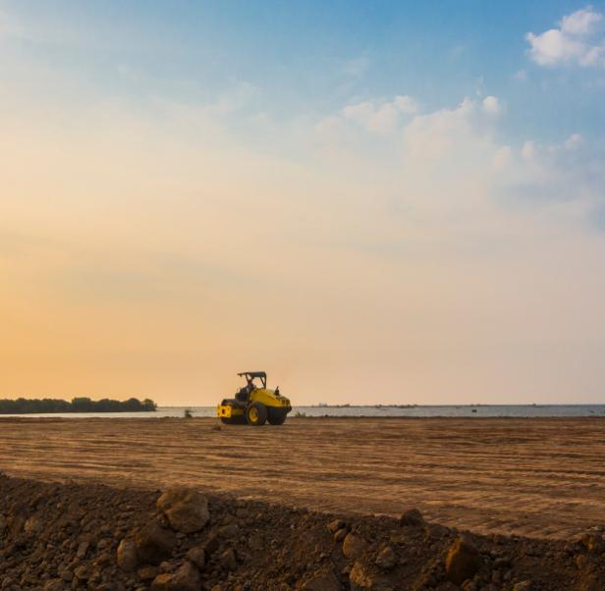
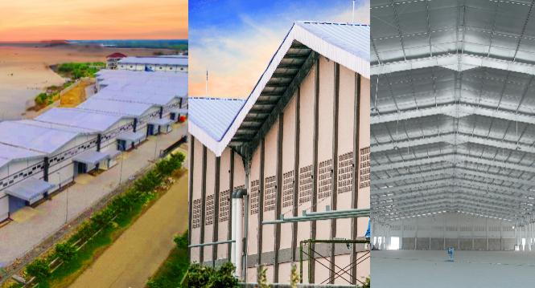
Bidang Usaha
Bisnis Utama : Lahan Industri dan BPSP
KIW menyediakan LAHAN INDUSTRI SIAP BANGUN dan BANGUNAN PABRIK SIAP PAKAI (BPSP) yang MODERN dengan STANDARD INTERNASIONAL seluas total 61.878 m², yang dapat digunakan untuk pabrik maupun pergudangan dengan total area kawasan seluas 250 Ha dengan HARGA yang SANGAT KOMPETITIF. Lokasi KIW sangat STRATEGIS dan BEBAS BANJIR
12

Slide 13
Bidang Usaha
Bisnis Pendukung
Water Treatment Plant (WTP)
Waste Water Treatment Plant (WWTP)
Maintenance Fee
Parking Management
Sewa Bangunan Kantor
KIW didukung WTP dengan kapasitas distribusi air hingga 5.000 m³/hari yang mampu menyuplai kebutuhan air bersih untuk para investor.
KIW adalah satu-satunya kawasan industri di Jawa Tengah yang memiliki instalasi pengolahan air limbah terpadu (IPAL).
KIW berkomitmen
memberikan pelayanan yang optimal dan terbaik yang didukung dengan biaya pelayanan yang ramah investor
KIW berkomitmen
untuk memberikan
ketersediaan tempat
parkir dengan biaya
yang kompetitif
KIW menyediakan gedung perkantoran untuk disewakan dengan harga yang kompetitif dan lokasi yang strategis
13

Slide 14
Mengapa KIW?
Kemudahan Investasi Langsung Konstruksi (KLIK)
PT KIW merupakan salah satu Kawasan Industri di Indonesia yang memiliki fasilitas KLIK, sehingga Perusahaan Anda dapat memulai konstruksi lebih cepat, dengan syarat dokumen sudah lengkap siap untuk diproses, berdasarkan SK Kepala Badan Koordinasi Penanaman Modal RI Nomor 24 Tahun 2016
14

Slide 15
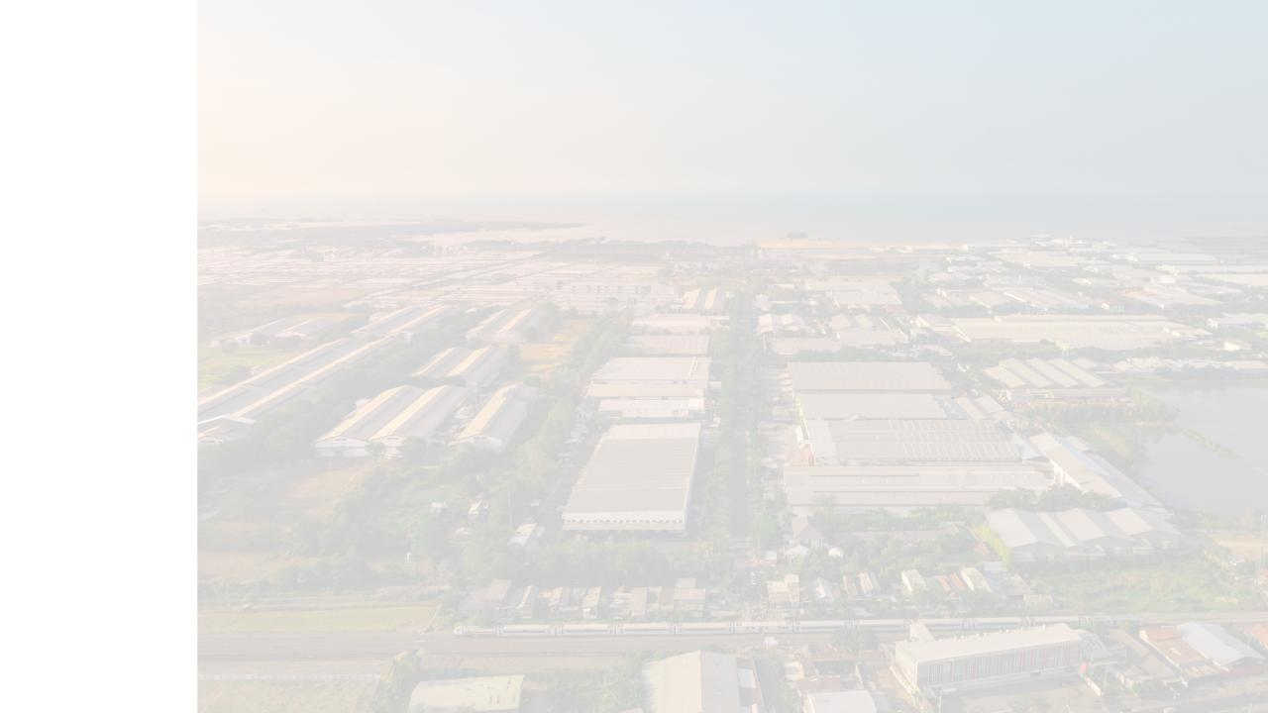
Mengapa KIW?
Kemudahan Bisnis
LOKASI RAMAH INVESTASI
Lokasi Strategis
Harga Kompetitif
One-Stop-Services
Fasiltas & Infrastruktur Lengkap & Modern
Upah Minimum Kompetitif
Lingkungan Nyaman
Bebas Banjir
Kemudahan Dalam Bisnis, Investor tidak perlu mengurus:
Ijin Lokasi
Pengesahaan Site Plan
AMDAL (kecuali Perusahaan B3)
15

Slide 16
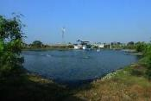
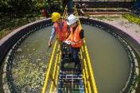
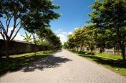
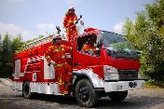
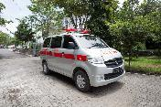
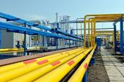
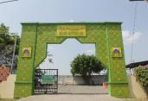
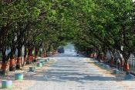
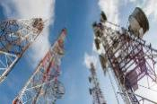
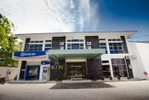
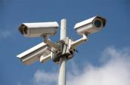
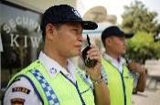
Mengapa KIW?
Fasilitas & Infrastruktur Lengkap & Modern
Water Treatment
Plant (WTP)
Waste Water Treatment Plant (WWTP)
Jaringan Listrik & Penerangan Jalan
Akses Jalan Kawasan
Layanan KLIK dari BKPM RI
Pemadam Kebakaran
Emergency 24/7
Hidran & Sistem Drainase
Jaringan Gas
Alam
Tempat Ibadah
Jaringan
Telekomunikasi
Bangunan Kantor & ATM
Security Kawasan 24/7
Green Zone
CCTV Kawasan
16

Slide 17
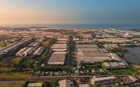
Mengapa KIW?
Pengembangan Bisnis
Waste Water Treatment Plant
Water Treatment Plant
Bangunan Pabrik Siap Pakai
Warehouse Management
Pusat Logistik Berikat
Properti
Lahan Siap Bangun
Developer & Konstruksi
Perdagangan
Logistik
Transportasi
Batching Plan
Jasa Perijinan
Kawasan Industri
17

Slide 18
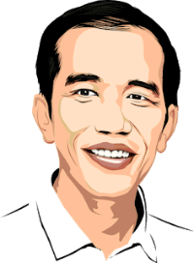
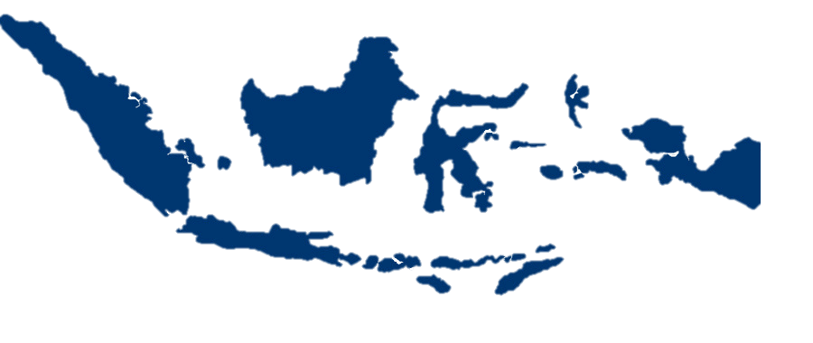
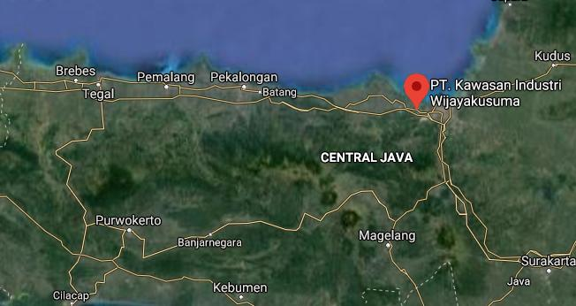
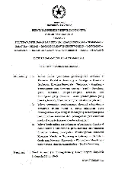
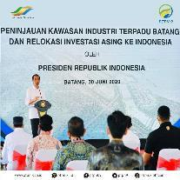
Mengapa KIW?
Pengembangan Kawasan Baru
Brebes
Semarang
Batang
Luas: 3.976 Ha
KIW merupakan pengembang dan pengelola Kawasan Industri yang andal dan modern.
KIW dipercaya oleh Pemerintah RI untuk membangun dan mengelola 2 (dua) Kawasan Industri baru yang masuk kategori Proyek Strategi Nasional (PSN), yaitu KI Brebes dan KIT Batang
Luas: 4.300 Ha
PerPres RI No. 79
Tahun 2019
Luas: 250 Ha
PerPres RI No. 109
Tahun 2020
18

Slide 19
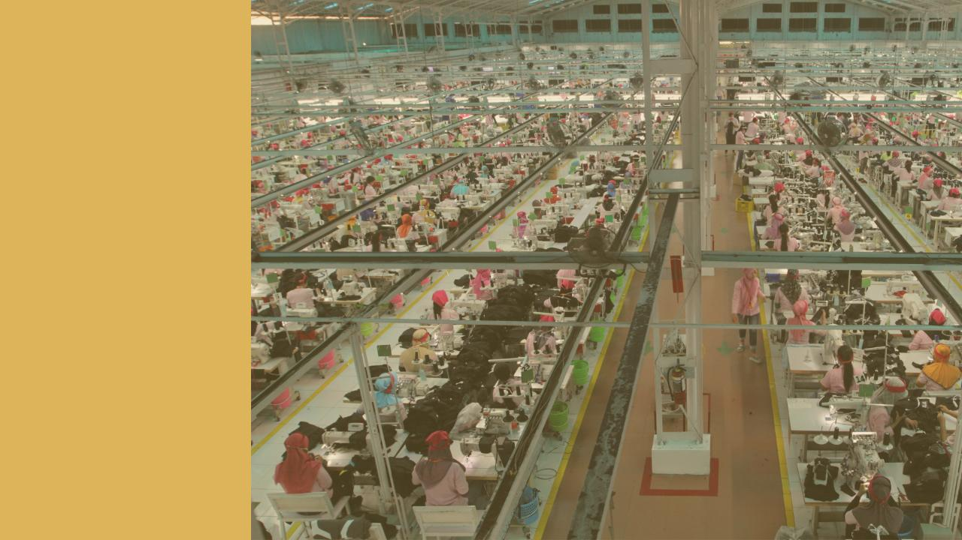
Mengapa KIW?
Upah Minimum Kompetitif
No | Kabupaten/ Kota | Upah Minimum/Bulan (2022)
 |  | IDR (Rp) | (USD)*
1 | Bekasi | 4.816.921 | 323
2 | Karawang | 4.782.936 | 321
3 | DKI Jakarta | 4.641.854 | 312
4 | Depok | 4.377.232 | 294
5 | Surabaya | 4.375.479 | 294
6 | Gresik | 4.372.030 | 294
7 | Sidoarjo | 4.368.582 | 294
10 | Tangerang | 4.285.799 | 288
11 | Bandung | 3.774.861 | 254
12 | Sukabumi | 3.125.445 | 210
13 | Subang | 3.064.218 | 206
14 | SEMARANG | 2.835.021 | 190
15 | BATANG | 2.132.535 | 143
16 | BREBES | 1.885.019 | 127
Semarang dan Jawa Tengah memiliki Upah Minimum Kabupaten/Kota yang sangat kompetitif dibandingkan kota industri di DKI Jakarta, Jawa Barat, dan Jawa Timur. Selain itu, Semarang memiliki iklim INVESTASI yang SANGAT KONDUSIF
Sumber: https://www.bi.go.id/id
Asumsi 1 USD = Rp 14.883 (per 29 Juli 2022)
19

Slide 20
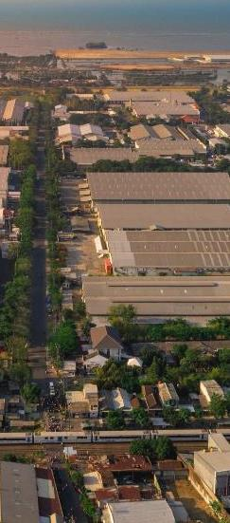
Highlight: Jawa Tengah
Lokasi Strategis & Konektivitas
RAILWAY
Terdapat 1.557 Km jalur kereta api yang menghubungkan antar Jawa Tengah & telah guna mengefisiensikan transport bisnis
AIRPORT
Jawa Tengah mempunyai 2 Pelabuhan serta 2 Bandara Internasional di Semarang & Solo guna mendukung bisnis investor
JALAN TOL TRANS JAWA
Terdapat 300,090 km jalan tol yang telah digunakan di sepanjang wilayah Jawa Tengah guna akses para investor dalam operasional bisnis
JARINGAN LISTRIK
Dukungan Jawa Tengah kepada investor dibuktikan dengan tersedianya 7.303,97 MV jaringan listrik yang telah terpasang di wilayah Jawa Tengah
KAWASAN INDUSTRI
Terdapat 8 Kawasan Industri menjadi peluang bagi investor berinvestasi di Jawa Tengah salah satunya Kawasan Industri Wijayakusuma
Name Here
Director
20

Slide 21
Mitra Strategis
Tenant
PT AST INDOENSIA
121
Investor
PT Hanchen Industri
Indonesia
PT KING DA MARINE TECHNICAL INDONESIA
PT Indomina Cipta Agung
*Per 31 Juli 2022
21

Slide 22
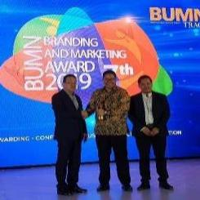
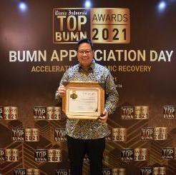
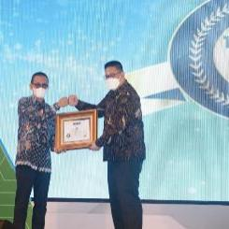
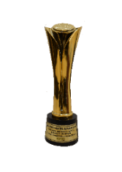
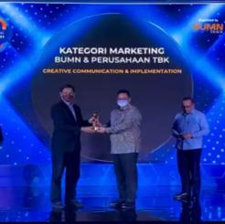
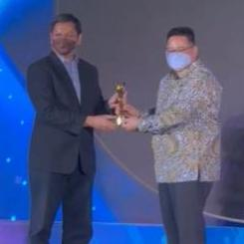
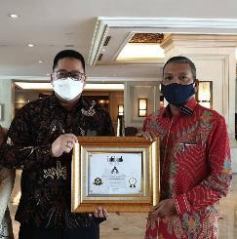
Penghargaan
PT KIW meraih Peringkat Sangat Bagus ke-9 dalam Rating 118 Perusahaan BUMN (Majalah Infobank) dengan kinerja keuangan dan business growth yang baik di tahun 2020 ditengah Pandemi Covid
22

Slide 23
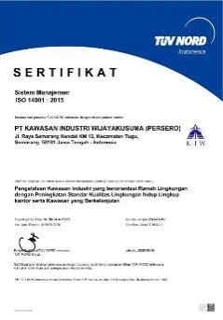
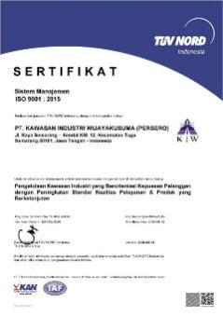
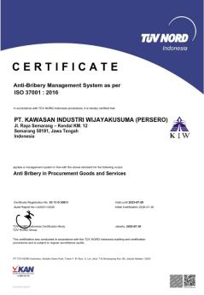
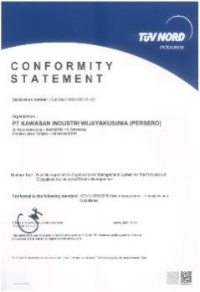
Penghargaan
Sertifikat
KIW memperoleh ISO 14001: 2015 untuk Pengelolaan Kawasan Industri yang Berorientasi Ramah Lingkungan dengan Peningkatan Standar Kualitas Lingkungan Hidup lingkup kantor Berlaku sampai: 2022-01-10
KIW memperoleh ISO 9001: 2015 untuk Pengelolaan Kawasan Industri yang Berorientasi Kepuasan Pelanggan dengan Peningkatan Standar Kualitas Pelayanan dan Produk yang Berkelanjutan
Berlaku sampai: 2023-05-12
KIW memperoleh ISO 37001: 2016 untuk Pengelolaan Kawasan Industri yang Berorientasi Anti Penyuapan pada Pengadaan Barang dan Jasa
Berlaku sampai: 2023-07-29
KIW memperoleh ISO 31000: 2018 untuk Pengelolaan Kawasan Industri yang Berorientasi pada Manajemen Risiko Organisasi
23

Slide 24
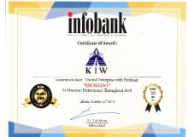
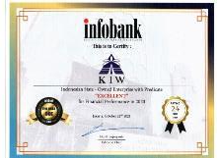
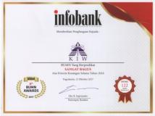
Penghargaan
KIW telah meraih penghargaan dari Majalah Infobank selama 10 (Sepuluh) tahun berturut-turut dari tahun 2011 sampai dengan tahun 2020 sebagai Perusahaan dengan Kinerja Keuangan Terbaik
24

Slide 25
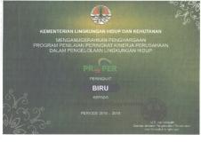
Penghargaan
Kementerian Lingkungan Hidup dan Kehutanan (KLHK) memberikan Anugerah Program Penilaian Peringkat Kinerja Perusahaan (Proper) kepada PT KIW 9 (Sembilan) tahun berturut-turut dari tahun 2012 sampai dengan 2021
25

Slide 26
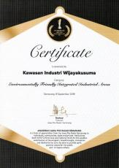
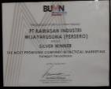
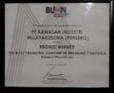
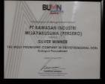
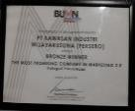
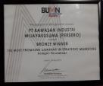
Penghargaan
PT KIW (Persero) memenangkan 6 Kategori penghargaan dalam
BUMN Marketeers Award 2019 dan 2022 oleh Markplus.Inc
Penghargaan dari Anugerah Jawa Pos Radar Semarang 2019 dalam kategori Kawasan Industri Terpadu yang Ramah Lingkungan (10 Sept 2019)
The Most Promising Company in Tactical Marketing (Bronze Winner) 2022
The Most Promising Company in Entrepreneural SOEs (Silver Winner) 2019
Program Kemitraan dan Bina Lingkungan Tahun 2019 oleh Warta Ekonomi (27 Mei 2019)
The Most Promising Company in Tactical Marketing (Silver Winner) 2019
The Most Promising Company in Branding Campaign (Bronze Winning) 2019
The Most Promising Company in Marketing 3.0 (Bronze Winner) 2019
The Most Promising Company in Strategic Marketing (Bronze Winner) 2019
26

Slide 27
Penghargaan
Penghargaan dari Majalah Investor sebagai BUMN terbaik bidang non keuangan sektor Kawasan Industri dan Perumahan untuk tahun 2014 dan 2017
Penghargaan dari BUMN Track sebagai Bronze Winner untuk BUMN dengan kategori Indonesia Tertib (19 Sept 2019)
Penghargaan dari Bisnis Indonesia sebagai The Best CEO BUMN 2021: Strategic Leadership
(30 Nov 2021)
Penghargaan dari BUMN Track sebagai BUMN creative communication & implementation kategori Marketing BUMN & Perusahaan Tbk
(15 Des 2021)
27

Slide 28
Penghargaan
Penghargaan dari BUMN Branding and Marketing sebagai The Best Marketing The Innovation Corporate Marketing BUMN kategori Corporate Marketing BUMN Bidang Usaha Konstruksi dan Sarana Prasarana Perhubungan (5 Nov, 2019)
Penghargaan untuk Direktur Operasional PT KIW (Persero) sebagai CMO Marketing Teamwork dalam kategori CMO BUMN Bidang Usaha Konstruksi dan Sarana Prasarana Perhubungan (5 Nov, 2019)
Penghargaan dari BUMN Branding and Marketing sebagai Silver Winner : Creative Communication & Implementation kategori Marketing BUMN (15 Des, 2021)
28

Slide 29
Penghargaan
AKHLAK AWARD 2 BUMN HARMONIS
AKHLAK AWARD 2 KLASTER DANAREKSA
&
PT Kawasan Industri Wijayakusuma (Persero)
Ahmad Fauzie Nur
(Direktur Utama)
29

Slide 30
Growing Together With KIW
The Best Investment Choice
NOTE:
Lahan Terjual
Lokasi BPSP PT KIW
Lahan Ditawarkan
Lahan Rencana Pengembangan
Lahan Fasilitas Pendukung Industri
Tandon dan WWTP
Sabuk Hijau
Sempadan Sungai
Jalan Rel Kereta Api
30

Slide 31
Growing Together With KIW
The Best Investment Choice
NOTE:
Lahan Terjual
Lokasi BPSP PT KIW
Lahan Ditawarkan
Lahan Rencana Pengembangan
Lahan Fasilitas Pendukung Industri
Tandon dan WWTP
Sabuk Hijau
Sempadan Sungai
Jalan Rel Kereta Api
31

Slide 32
the Best Location for Better Investment
KAWASAN INDUSTRI WIJAYAKUSUMA
Jl. Raya Semarang - Kendal Km 12, Semarang
+6281211118022 (Marketing Mobile),
08159044725 (Aris),
081280288114 (Hasbi),
082313735030 (Riana)
(024) 8662156 (Kantor)
pemasaran@kiw.co.id / go_kiw@kiw.co.id
www.kiw.co.id

